Slide 1
МБОУ СОШ №4 имени Косова Приготовление горячего завтрака в школьной столовой

Slide 2
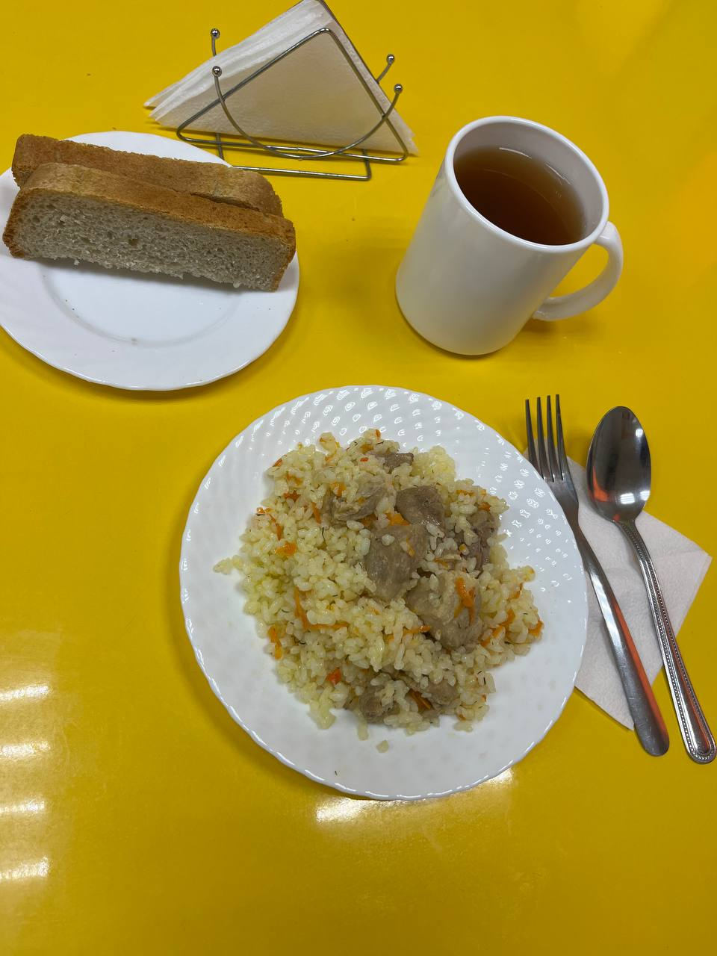
Рассмотрим один из завтраков
Плов
Чай с лимоном
Хлеб
Молоко

Slide 3
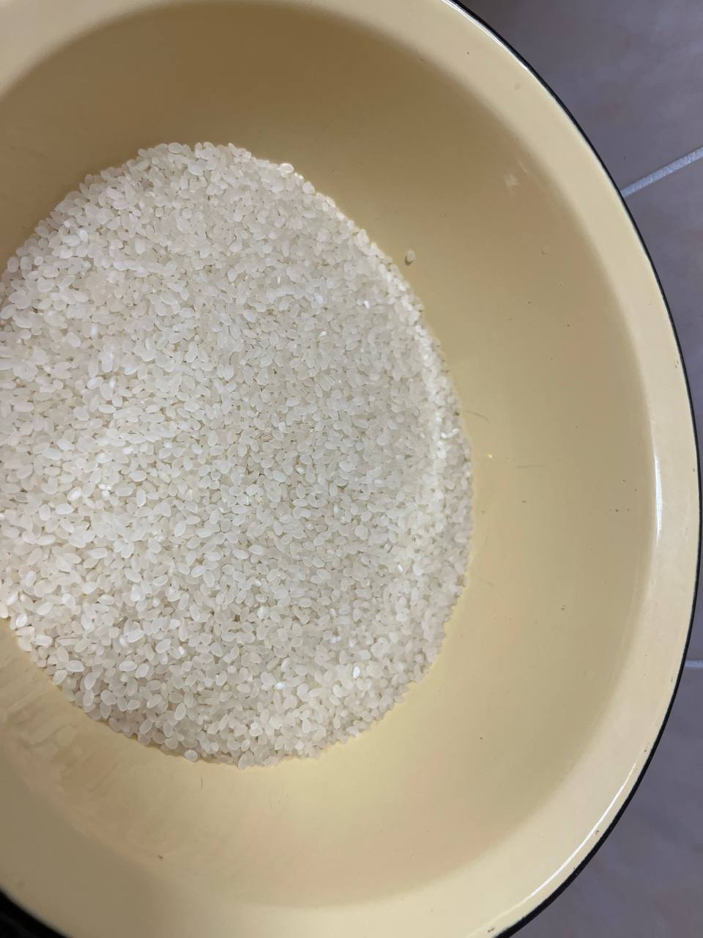
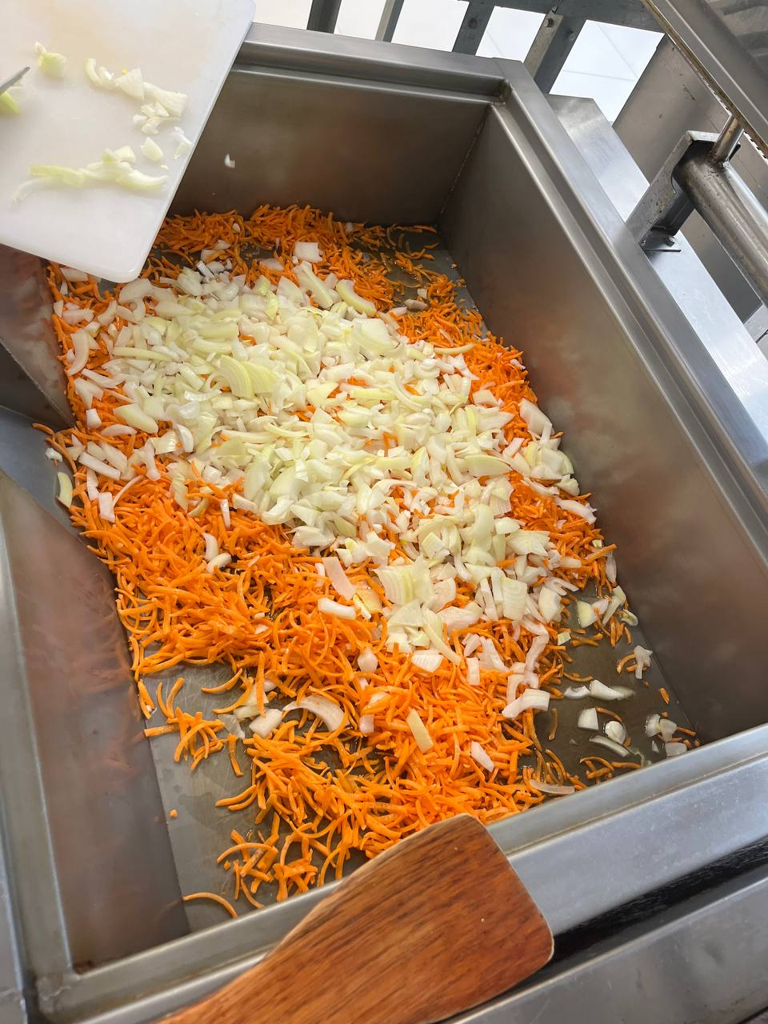
Технология приготовления плова
Перед приготовлением рисовую крупу просеивают, перебирают, промывают.
Мясо нарезают, обжаривают до образования корочки. Посыпав солью, кладут в посуду.
Добавляют подготовленные овощи (лук, морковь).

Slide 4
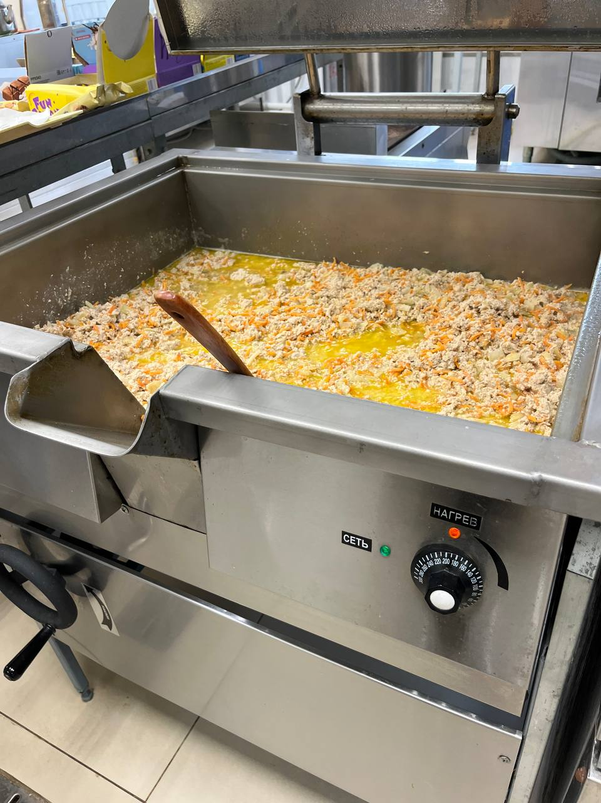
Заливают горячим бульоном и дают закипеть (2,1 л воды на 1 кг рисовой крупы),затем кладут промытую рисовую крупу и варят до загустения.
Далее посуду с пловом ставят на 40-50 минут в жарочный шкаф с температурой 250-280 С.

Slide 5
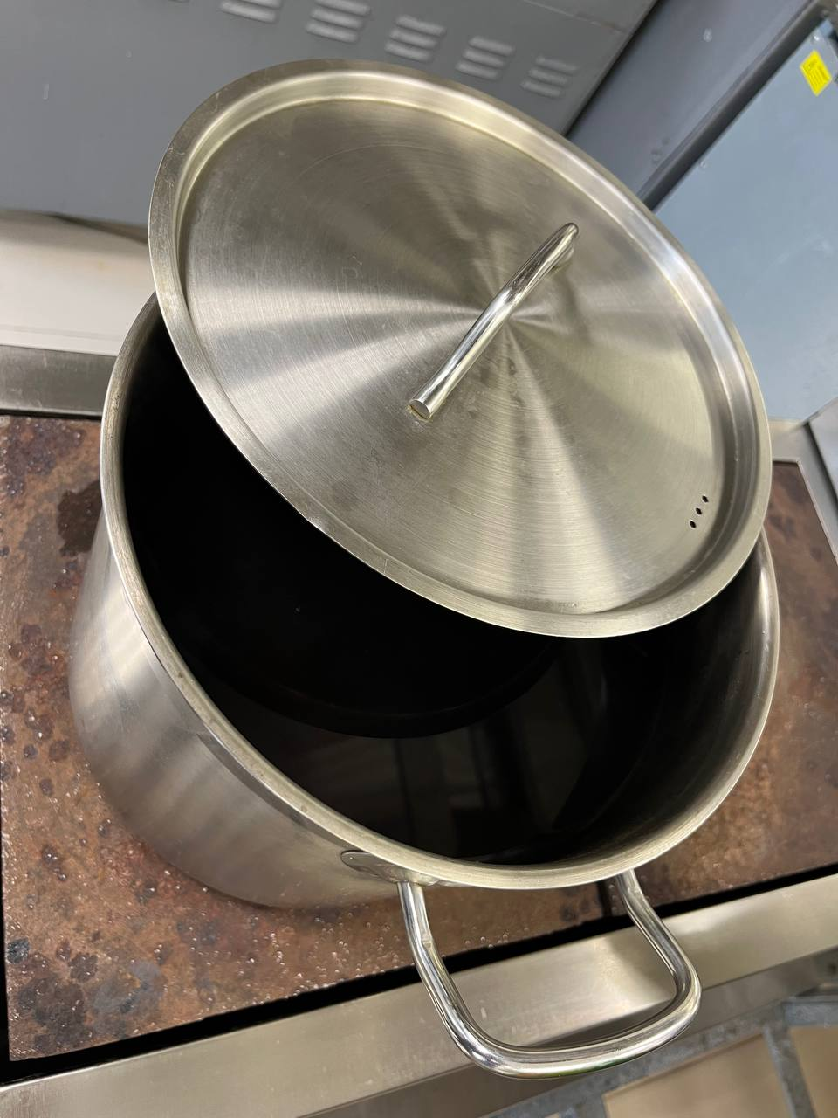
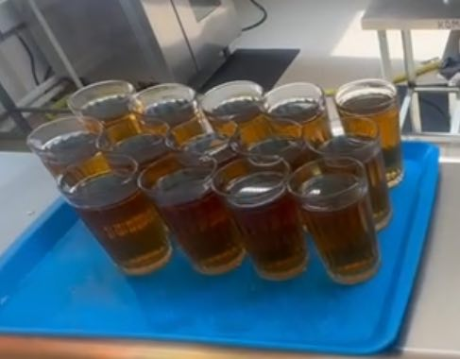
Рецептура чай с сахаром и лимоном
Чай черный байховый
Вода питьевая
Сахар песок
Лимон
Выход 200

Slide 6
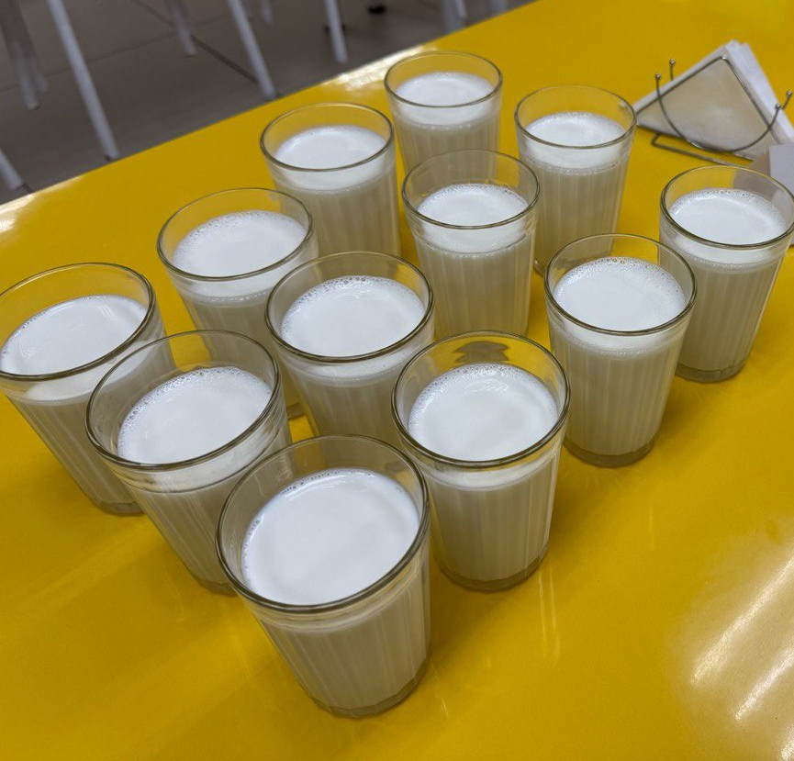
Технологический процесс. Молоко кипяченое.
Молоко кипятят в посуде, предназначенной для этой цели. Затем охлаждают и разливают в стаканы.

Slide 7
Приятного аппетита!

